Slide 1

Wie geneest heeft gelijk
Casuïstiek
Notes:
In 1997 is Raymedy opgericht, toen met de naam ‘Raitec’. Het doel was en is om het fantastische potentieel van elektro-magnetisme en licht voor patienten toegankelijk te maken. De ontdekkingen op het gebied van elektro-magnetisme zijn de basis van de technologische revolutie. Ook in de geneeskunde heeft dit de enorme ontwikkelingen op diagnostisch gebied mogelijk gemaakt, van Röntgen tot MRI en CT scan. Gek genoeg zijn de therapeutische mogelijkheden niet verder gekomen dan een randverschijnsel.

Slide 2
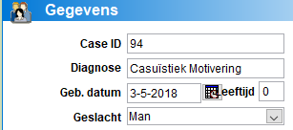
Waarom zou ik cases insturen ?
Ga naar:
Selecteer casus 94
Notes:
In 1997 is Raymedy opgericht, toen met de naam ‘Raitec’. Het doel was en is om het fantastische potentieel van elektro-magnetisme en licht voor patienten toegankelijk te maken. De ontdekkingen op het gebied van elektro-magnetisme zijn de basis van de technologische revolutie. Ook in de geneeskunde heeft dit de enorme ontwikkelingen op diagnostisch gebied mogelijk gemaakt, van Röntgen tot MRI en CT scan. Gek genoeg zijn de therapeutische mogelijkheden niet verder gekomen dan een randverschijnsel.

Slide 3
Ga naar:
Klik op Anamnese, dan verschijnen tekst en uitleg:
Dit is geen beschrijving van een behandeltraject en bevat geen metingen. Het is een oproep om mee te doen aan het verzamelen van casuiestiek en een instructie waar een casus aan moet voldoen.
Waarom is casuiestiek belangrijk ?:
- Raymedy-therapeuten werken aan hun reputatie wanneer we voortdurend nieuwe, interessante gevallen op de website publiceren, over die resultaten bloggen, in social media campagnes gebruiken en in nieuwsbrieven publiceren. Wanneer we daar allemaal een steentje aan bijdragen, dan groeit het geheel aan positieve ervaringen snel. Voor onze vindbaarheid op internet
…… enz.
Notes:
In 1997 is Raymedy opgericht, toen met de naam ‘Raitec’. Het doel was en is om het fantastische potentieel van elektro-magnetisme en licht voor patienten toegankelijk te maken. De ontdekkingen op het gebied van elektro-magnetisme zijn de basis van de technologische revolutie. Ook in de geneeskunde heeft dit de enorme ontwikkelingen op diagnostisch gebied mogelijk gemaakt, van Röntgen tot MRI en CT scan. Gek genoeg zijn de therapeutische mogelijkheden niet verder gekomen dan een randverschijnsel.

Slide 4
Wen jezelf er aan om
aantekeningen te maken in de velden anamnese en opmerkingen.
De klachten van de patient in te vullen en te scoren.
Dan hoef je bij het insturen van de casus alleen te controleren en misschien voor de helderheid dat je een korte samenvatting geeft. Een paar minuten werk !
Het moet to-the-point zijn en inzicht geven in mogelijke oorzaken (verkeerde voeding, te weinig beweging, stress, littekens, een ingrjpende gebeurtenis die mogelijk de aanleiding is geweest tot ontwikkelen van klachten, ziekte, langdurige klachten). En last but not least: geef mogelijke relaties aan tussen de klachten en afwijkingen van het meridiaannetwerk.
Notes:
In 1997 is Raymedy opgericht, toen met de naam ‘Raitec’. Het doel was en is om het fantastische potentieel van elektro-magnetisme en licht voor patienten toegankelijk te maken. De ontdekkingen op het gebied van elektro-magnetisme zijn de basis van de technologische revolutie. Ook in de geneeskunde heeft dit de enorme ontwikkelingen op diagnostisch gebied mogelijk gemaakt, van Röntgen tot MRI en CT scan. Gek genoeg zijn de therapeutische mogelijkheden niet verder gekomen dan een randverschijnsel.

Slide 5

Het beschrijven van mijn Casuiestiek / Behandelvoorbeelden.
Beschrijf de ziektegeschiedenis en sla dit niet over !
Klik op ‘paneel’ => ‘nieuw’ waarna het scherm ‘Start nieuwe casus’opent.
Geef de behandeling een naam, bijv. de diagnose of de belangrijkste klacht. Klik dan op ‘doorgaan’.
Gebruik de klachten lijst voor de 3 tot max 5 belangrijkste klachten. Gebruik het zoekvenster en typ een klacht in. Bijv. ‘vermoeid’. Je kunt dan kiezen uit;
  119 Abnormaal snel vermoeid of
  98 Chronische vermoeidheid. Klik daarna op de beschrijving die het beste past. En klik dan op de gemarkeerde klacht in de opsomming aan de linker-kant. Deze klacht wordt dan in de klachten lijst opgenomen. Aanvullende opmerkingen over de klacht kunnen in een tekst-veld worden gemaakt.
Klik op ‘sla op en sluit af’. Vul daarna in de onderste regel de diagnose in.
Klik in een wit veld in de tabel met klachten, op dezelfde regel als de klacht. Boven de kolom verschijnt de datum van het consult. Vul de score in die de patient op dat moment aan de klacht geeft.
Sluit het scherm en ga hier mee verder bij het volgende consult.
Notes:
In 1997 is Raymedy opgericht, toen met de naam ‘Raitec’. Het doel was en is om het fantastische potentieel van elektro-magnetisme en licht voor patienten toegankelijk te maken. De ontdekkingen op het gebied van elektro-magnetisme zijn de basis van de technologische revolutie. Ook in de geneeskunde heeft dit de enorme ontwikkelingen op diagnostisch gebied mogelijk gemaakt, van Röntgen tot MRI en CT scan. Gek genoeg zijn de therapeutische mogelijkheden niet verder gekomen dan een randverschijnsel.

Slide 6
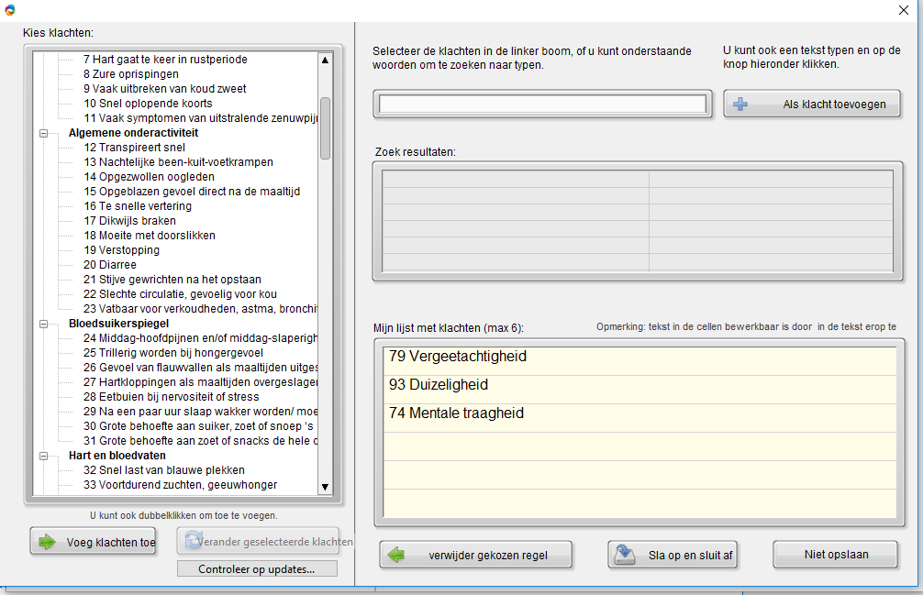
Notes:
In 1997 is Raymedy opgericht, toen met de naam ‘Raitec’. Het doel was en is om het fantastische potentieel van elektro-magnetisme en licht voor patienten toegankelijk te maken. De ontdekkingen op het gebied van elektro-magnetisme zijn de basis van de technologische revolutie. Ook in de geneeskunde heeft dit de enorme ontwikkelingen op diagnostisch gebied mogelijk gemaakt, van Röntgen tot MRI en CT scan. Gek genoeg zijn de therapeutische mogelijkheden niet verder gekomen dan een randverschijnsel.

Slide 7
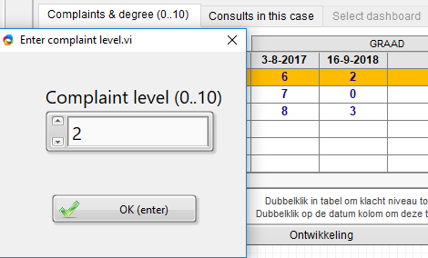
Klik in het blanco veld onder de datum om de score in te vullen:
Notes:
In 1997 is Raymedy opgericht, toen met de naam ‘Raitec’. Het doel was en is om het fantastische potentieel van elektro-magnetisme en licht voor patienten toegankelijk te maken. De ontdekkingen op het gebied van elektro-magnetisme zijn de basis van de technologische revolutie. Ook in de geneeskunde heeft dit de enorme ontwikkelingen op diagnostisch gebied mogelijk gemaakt, van Röntgen tot MRI en CT scan. Gek genoeg zijn de therapeutische mogelijkheden niet verder gekomen dan een randverschijnsel.

Slide 8
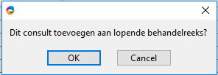
Bij het volgende consult klikt u op ‘ok’ of je sluit de behandelreeks af, controleert deze en je stuurt de casus naar de Raymedy database.
Notes:
In 1997 is Raymedy opgericht, toen met de naam ‘Raitec’. Het doel was en is om het fantastische potentieel van elektro-magnetisme en licht voor patienten toegankelijk te maken. De ontdekkingen op het gebied van elektro-magnetisme zijn de basis van de technologische revolutie. Ook in de geneeskunde heeft dit de enorme ontwikkelingen op diagnostisch gebied mogelijk gemaakt, van Röntgen tot MRI en CT scan. Gek genoeg zijn de therapeutische mogelijkheden niet verder gekomen dan een randverschijnsel.

Slide 9
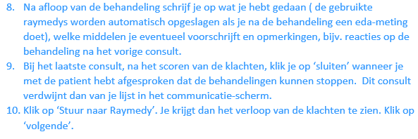
Notes:
In 1997 is Raymedy opgericht, toen met de naam ‘Raitec’. Het doel was en is om het fantastische potentieel van elektro-magnetisme en licht voor patienten toegankelijk te maken. De ontdekkingen op het gebied van elektro-magnetisme zijn de basis van de technologische revolutie. Ook in de geneeskunde heeft dit de enorme ontwikkelingen op diagnostisch gebied mogelijk gemaakt, van Röntgen tot MRI en CT scan. Gek genoeg zijn de therapeutische mogelijkheden niet verder gekomen dan een randverschijnsel.

Slide 10
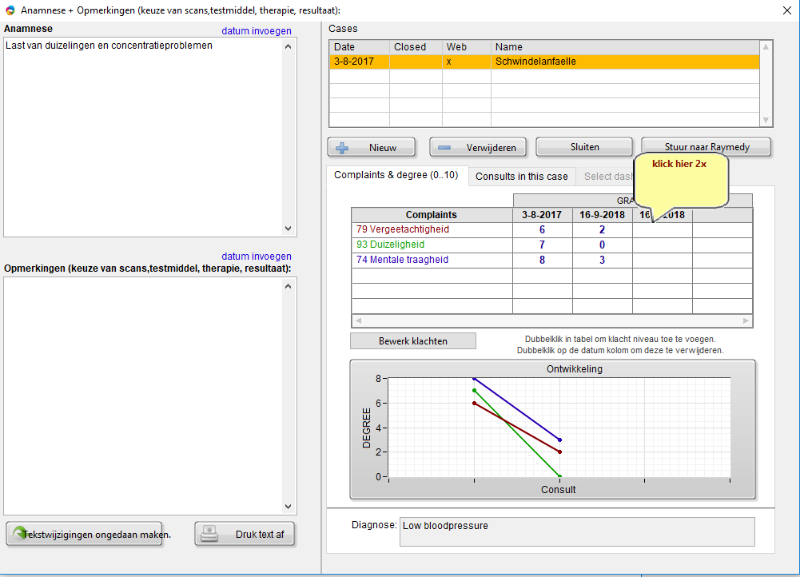
Bij het volgende consult, wanneer je dit aan de casus wilt toevoegen, vul je de score van de klachten weer in.
Het is de moeite waard om dit te doen omdat de patient zich dan beter realiseert wat er allemaal gebeurd is. We kennen allemaal de volgende reactie op de vraag ‘en wat heb je van de behandeling gemerkt de afgelopen week’, nl
…. Eigenlijk niet zo veel, maar ik heb wel veel meer kunnen doen…. Of een andere reactie van dien aard.
Klik op diagnose zodat je deze kunt invullen
Notes:
In 1997 is Raymedy opgericht, toen met de naam ‘Raitec’. Het doel was en is om het fantastische potentieel van elektro-magnetisme en licht voor patienten toegankelijk te maken. De ontdekkingen op het gebied van elektro-magnetisme zijn de basis van de technologische revolutie. Ook in de geneeskunde heeft dit de enorme ontwikkelingen op diagnostisch gebied mogelijk gemaakt, van Röntgen tot MRI en CT scan. Gek genoeg zijn de therapeutische mogelijkheden niet verder gekomen dan een randverschijnsel.

Slide 11
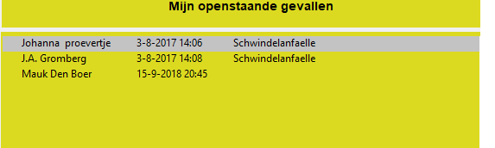
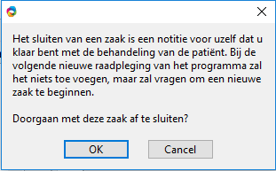
Dit scherm is een herinnering aan de gevallen waar je mee bezig bent om een casus van te maken omdat je vermoedt dat de afloop positief is ( je hebt meer ervaringen met deze klachten). Je kunt overigens van een behandelreeks altijd een casus maken, ook achter af.
Notes:
In 1997 is Raymedy opgericht, toen met de naam ‘Raitec’. Het doel was en is om het fantastische potentieel van elektro-magnetisme en licht voor patienten toegankelijk te maken. De ontdekkingen op het gebied van elektro-magnetisme zijn de basis van de technologische revolutie. Ook in de geneeskunde heeft dit de enorme ontwikkelingen op diagnostisch gebied mogelijk gemaakt, van Röntgen tot MRI en CT scan. Gek genoeg zijn de therapeutische mogelijkheden niet verder gekomen dan een randverschijnsel.

Slide 12
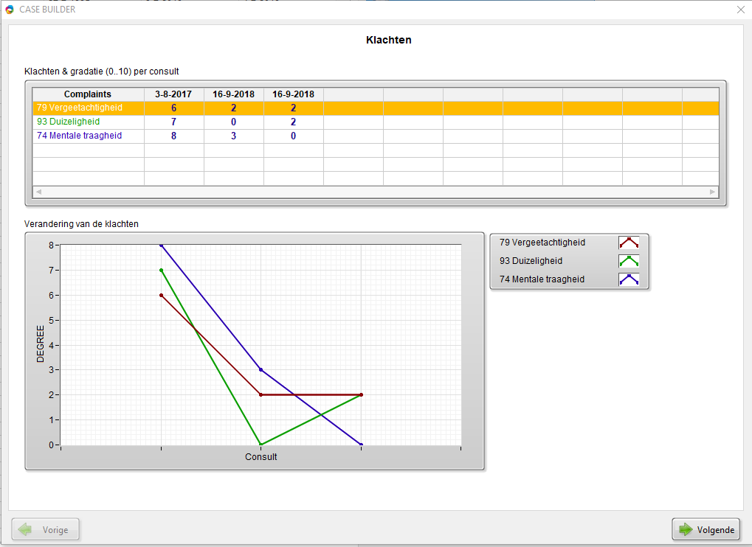
Het afronden van je casus voordat je deze in stuurt
Notes:
In 1997 is Raymedy opgericht, toen met de naam ‘Raitec’. Het doel was en is om het fantastische potentieel van elektro-magnetisme en licht voor patienten toegankelijk te maken. De ontdekkingen op het gebied van elektro-magnetisme zijn de basis van de technologische revolutie. Ook in de geneeskunde heeft dit de enorme ontwikkelingen op diagnostisch gebied mogelijk gemaakt, van Röntgen tot MRI en CT scan. Gek genoeg zijn de therapeutische mogelijkheden niet verder gekomen dan een randverschijnsel.

Slide 13
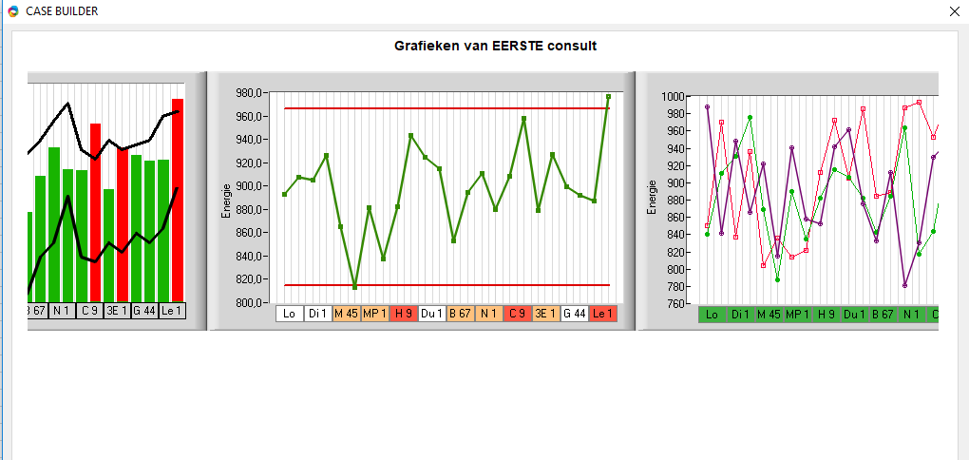

Notes:
In 1997 is Raymedy opgericht, toen met de naam ‘Raitec’. Het doel was en is om het fantastische potentieel van elektro-magnetisme en licht voor patienten toegankelijk te maken. De ontdekkingen op het gebied van elektro-magnetisme zijn de basis van de technologische revolutie. Ook in de geneeskunde heeft dit de enorme ontwikkelingen op diagnostisch gebied mogelijk gemaakt, van Röntgen tot MRI en CT scan. Gek genoeg zijn de therapeutische mogelijkheden niet verder gekomen dan een randverschijnsel.

Slide 14
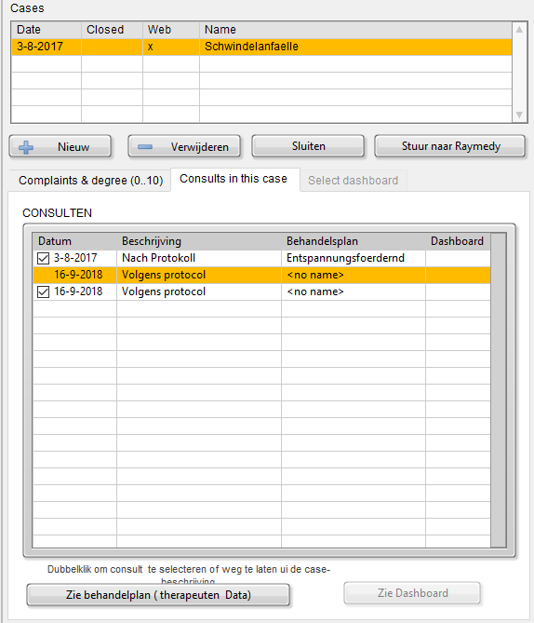
Je stuurt niet alle metingen mee, maar kiest de consulten waar belangrijke veranderingen op traden, of alleen het eerste consult en het laatste.
Beschrijf in je samenvatting je interpretatie van de metingen en verschillen, bijv. tussen het eerste en het laatste consult.
Notes:
In 1997 is Raymedy opgericht, toen met de naam ‘Raitec’. Het doel was en is om het fantastische potentieel van elektro-magnetisme en licht voor patienten toegankelijk te maken. De ontdekkingen op het gebied van elektro-magnetisme zijn de basis van de technologische revolutie. Ook in de geneeskunde heeft dit de enorme ontwikkelingen op diagnostisch gebied mogelijk gemaakt, van Röntgen tot MRI en CT scan. Gek genoeg zijn de therapeutische mogelijkheden niet verder gekomen dan een randverschijnsel.

Slide 15
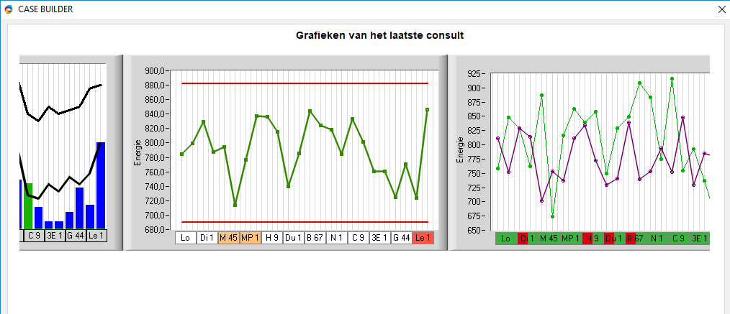
Dit zijn ‘fake’ metingen, daarom beschrijf ik niet wat de verschillen zijn tussen de eerste reeks en deze laatste. In een echt geval zou je kunnen zien dat de vuurmeridianen zwak zijn of asymmetrisch en dus de klachten verklaren. Leg vooral de koppeling tussen de klachten en de afwijkende meridianen en dat dit door de behandeling er anders uit ziet, namelijk …… enz.
Notes:
In 1997 is Raymedy opgericht, toen met de naam ‘Raitec’. Het doel was en is om het fantastische potentieel van elektro-magnetisme en licht voor patienten toegankelijk te maken. De ontdekkingen op het gebied van elektro-magnetisme zijn de basis van de technologische revolutie. Ook in de geneeskunde heeft dit de enorme ontwikkelingen op diagnostisch gebied mogelijk gemaakt, van Röntgen tot MRI en CT scan. Gek genoeg zijn de therapeutische mogelijkheden niet verder gekomen dan een randverschijnsel.

Slide 16

Ga door tot je klaar bent.
Wij controleren de casus en vertalen deze. Na deze controle verschijnt de casus in de database die voor iedereen toegankelijk is.
De cases zijn te vinden in de database. Je kunt ze een paar dagen na het versturen met je eigen software bekijken en analyseren of het je eigen patient is.
Voor het zo ver is, wordt er achter de schermen nog wat werk verzet en dan verschijnt de casus in de database en ook op de website.
Notes:
In 1997 is Raymedy opgericht, toen met de naam ‘Raitec’. Het doel was en is om het fantastische potentieel van elektro-magnetisme en licht voor patienten toegankelijk te maken. De ontdekkingen op het gebied van elektro-magnetisme zijn de basis van de technologische revolutie. Ook in de geneeskunde heeft dit de enorme ontwikkelingen op diagnostisch gebied mogelijk gemaakt, van Röntgen tot MRI en CT scan. Gek genoeg zijn de therapeutische mogelijkheden niet verder gekomen dan een randverschijnsel.

Slide 17
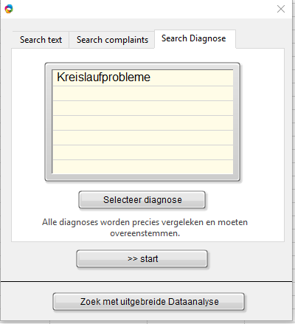
Het zou geweldig zijn als we met vereende krachten de databank al flink gaan vullen.
Dan wordt het zoeken naar voorbeelden van geslaagde behandelingen interessant. Nu is de data-bank nog leeg.
Er is al voorzien in een geavanceerde analyse functie, voor als er veel data zijn en we kunnen zoeken op hoofdpijn in combinatie met een geblokkeerde galblaas-meridiaan, of in combinatie met hypo-vuur.
Notes:
In 1997 is Raymedy opgericht, toen met de naam ‘Raitec’. Het doel was en is om het fantastische potentieel van elektro-magnetisme en licht voor patienten toegankelijk te maken. De ontdekkingen op het gebied van elektro-magnetisme zijn de basis van de technologische revolutie. Ook in de geneeskunde heeft dit de enorme ontwikkelingen op diagnostisch gebied mogelijk gemaakt, van Röntgen tot MRI en CT scan. Gek genoeg zijn de therapeutische mogelijkheden niet verder gekomen dan een randverschijnsel.

Slide 18
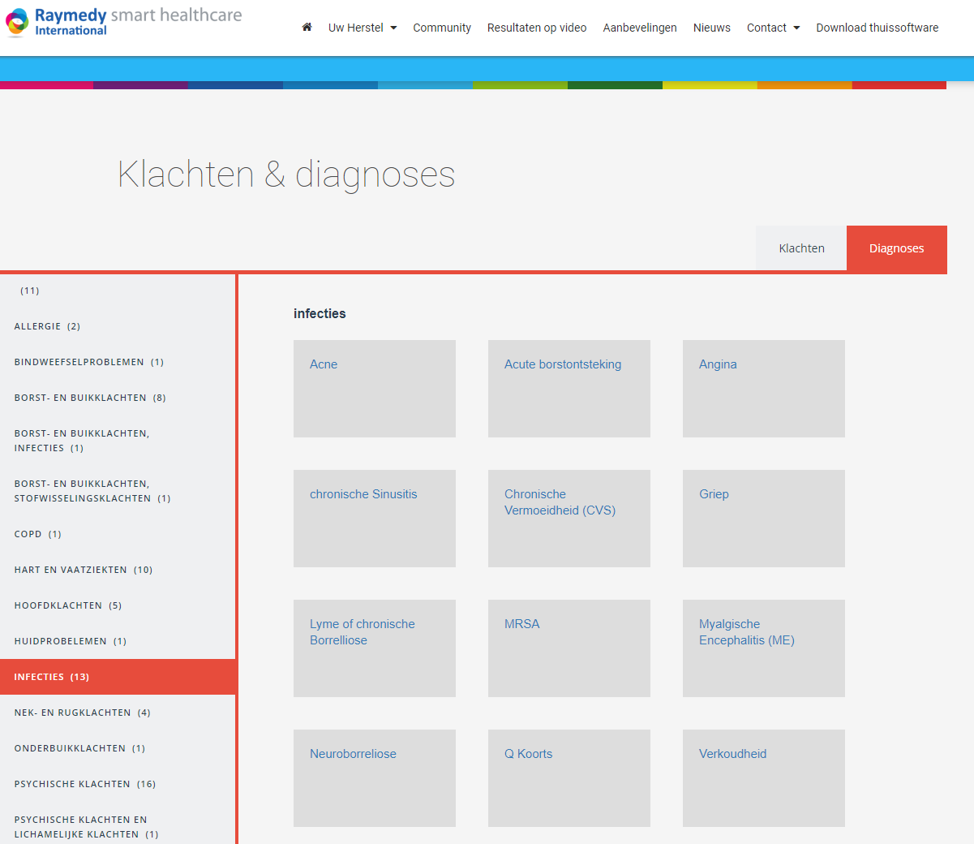
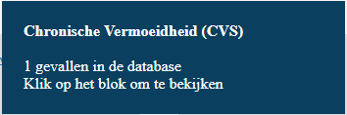
Het Resultaat !
Notes:
In 1997 is Raymedy opgericht, toen met de naam ‘Raitec’. Het doel was en is om het fantastische potentieel van elektro-magnetisme en licht voor patienten toegankelijk te maken. De ontdekkingen op het gebied van elektro-magnetisme zijn de basis van de technologische revolutie. Ook in de geneeskunde heeft dit de enorme ontwikkelingen op diagnostisch gebied mogelijk gemaakt, van Röntgen tot MRI en CT scan. Gek genoeg zijn de therapeutische mogelijkheden niet verder gekomen dan een randverschijnsel.

Slide 19
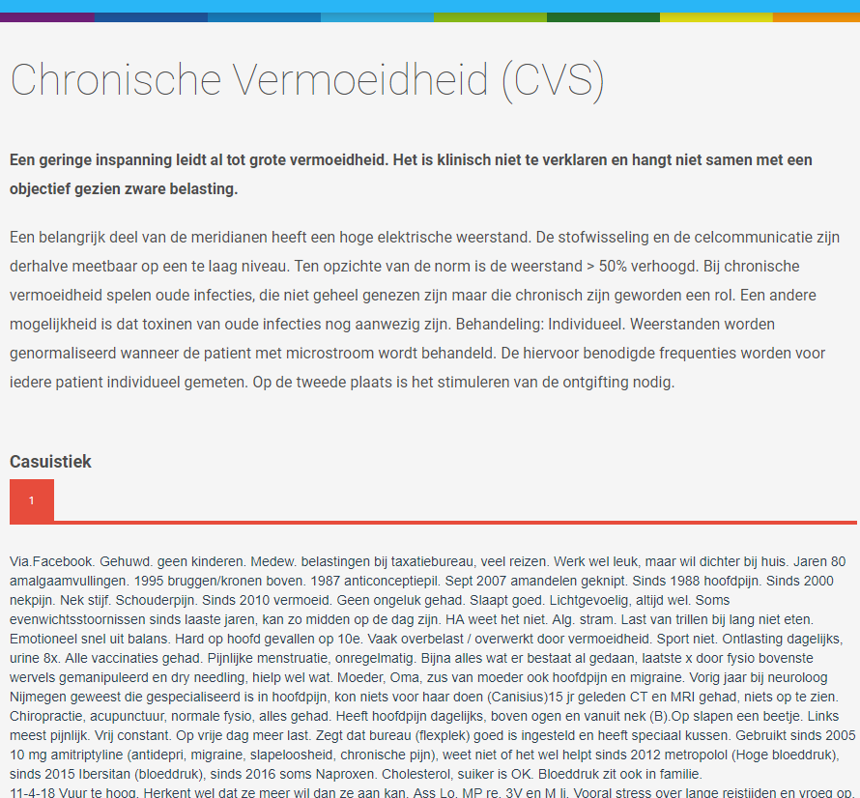
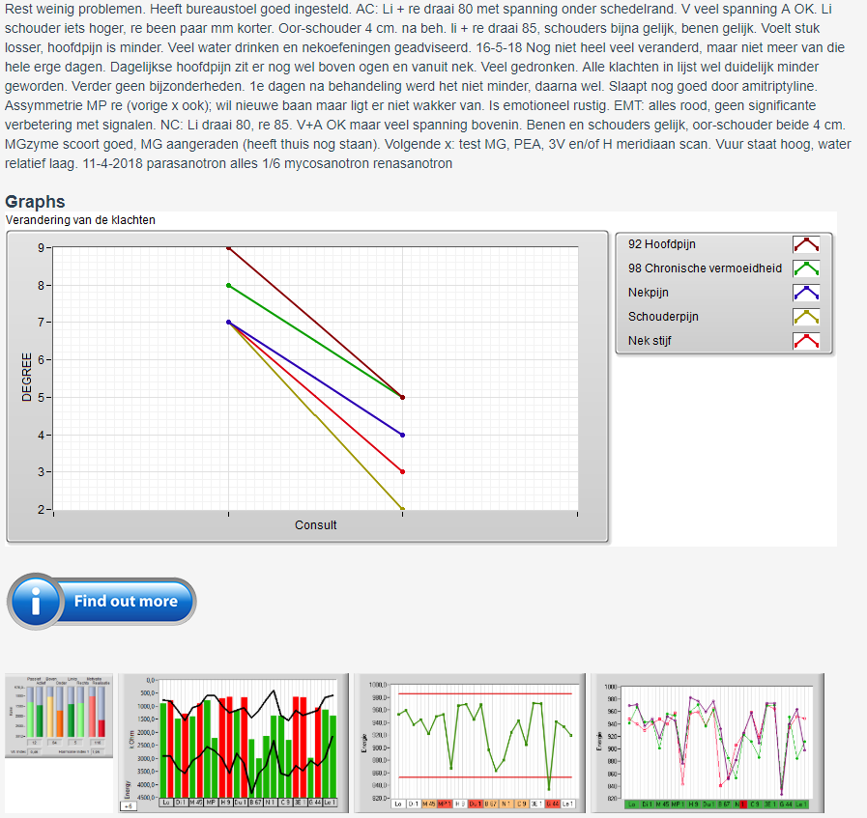
Notes:
In 1997 is Raymedy opgericht, toen met de naam ‘Raitec’. Het doel was en is om het fantastische potentieel van elektro-magnetisme en licht voor patienten toegankelijk te maken. De ontdekkingen op het gebied van elektro-magnetisme zijn de basis van de technologische revolutie. Ook in de geneeskunde heeft dit de enorme ontwikkelingen op diagnostisch gebied mogelijk gemaakt, van Röntgen tot MRI en CT scan. Gek genoeg zijn de therapeutische mogelijkheden niet verder gekomen dan een randverschijnsel.

Slide 20
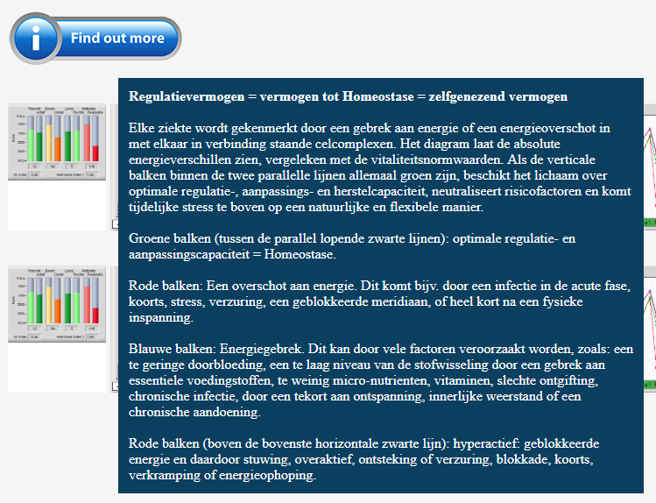
Inclusief een uitleg van de grafieken.
Notes:
In 1997 is Raymedy opgericht, toen met de naam ‘Raitec’. Het doel was en is om het fantastische potentieel van elektro-magnetisme en licht voor patienten toegankelijk te maken. De ontdekkingen op het gebied van elektro-magnetisme zijn de basis van de technologische revolutie. Ook in de geneeskunde heeft dit de enorme ontwikkelingen op diagnostisch gebied mogelijk gemaakt, van Röntgen tot MRI en CT scan. Gek genoeg zijn de therapeutische mogelijkheden niet verder gekomen dan een randverschijnsel.

